Slide 1
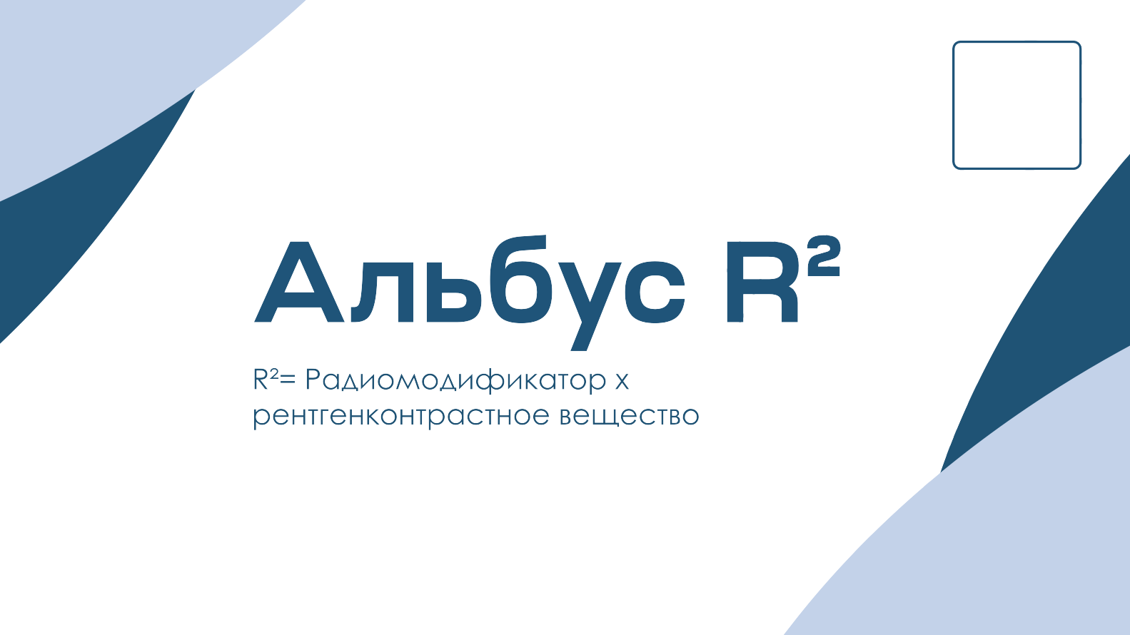
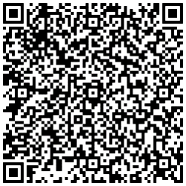


Slide 2


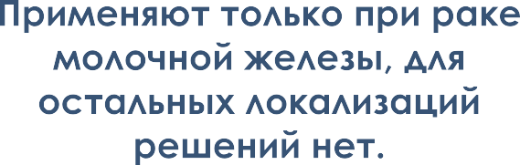
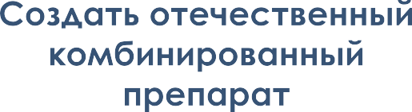
Проблема / клиент
30%
Титановые скобки
Решение

Slide 3
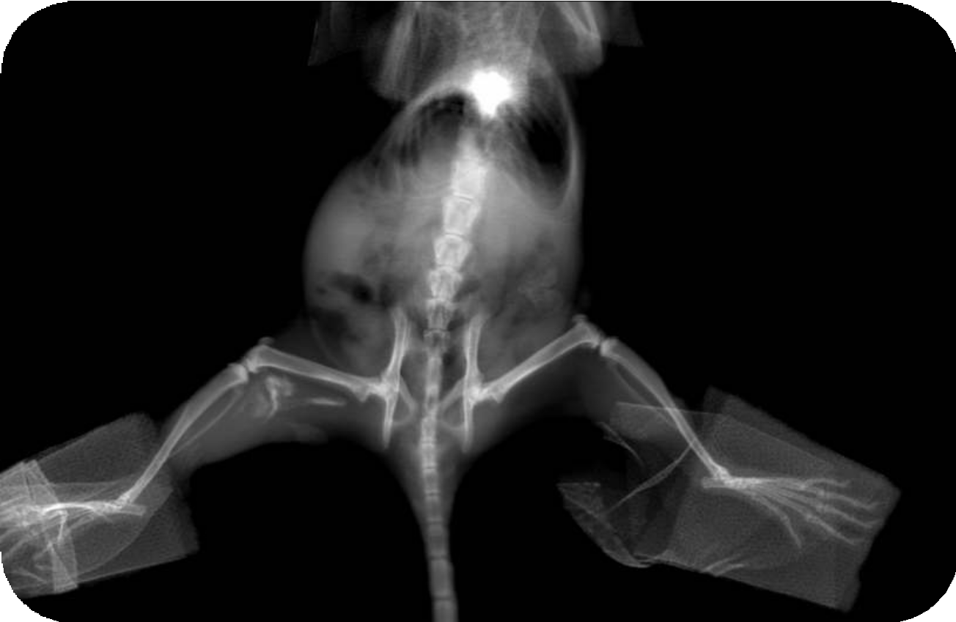








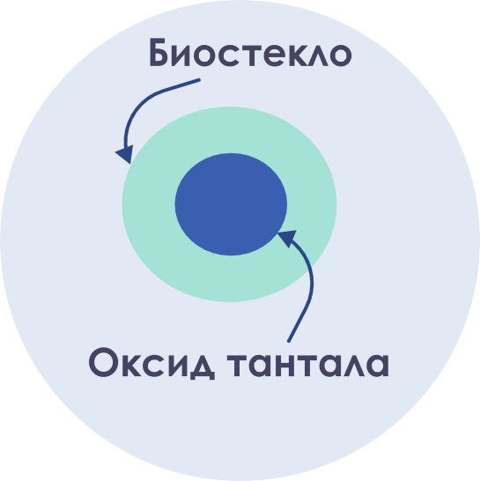






Решение
Создан экспериментальный препарат и запатентована технология его применения (методика лечения)
После удаления опухоли место ее нахождения обрабатывается микрочастицами оксида тантала, заключенными в оболочку из биостекла

Slide 4

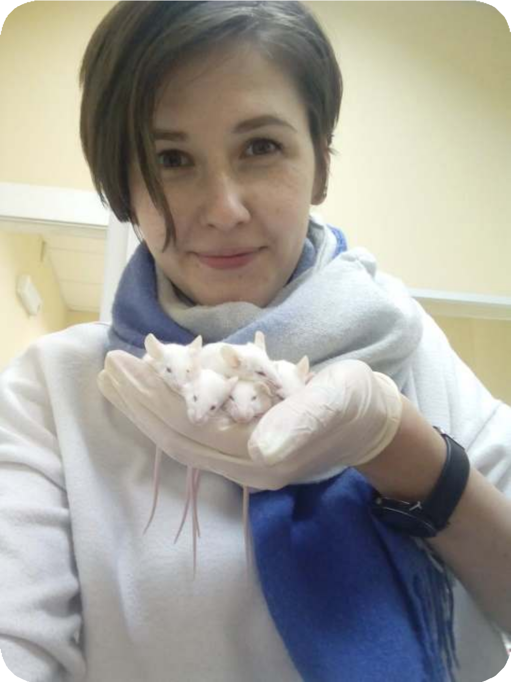
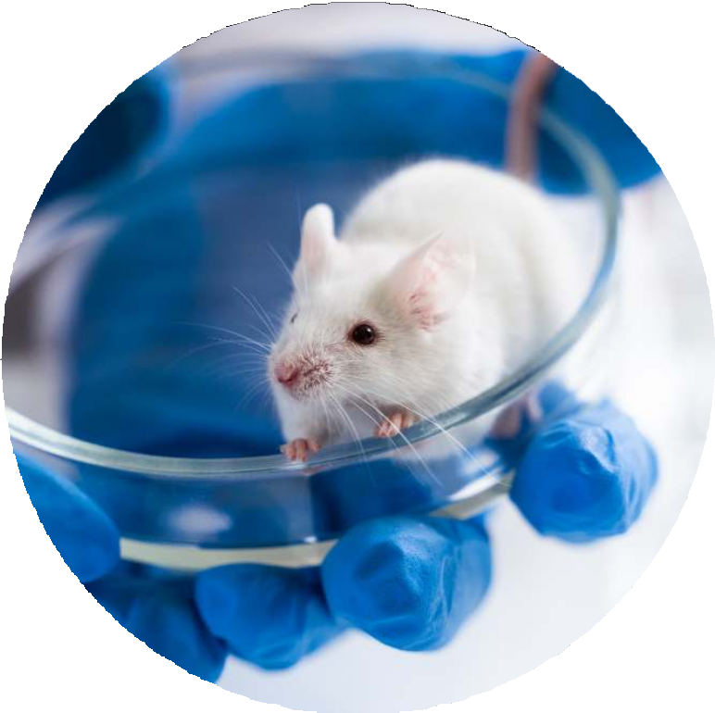
Экспериментальное подтверждение эффективности препарата проведено на базе ГБУЗ «ПКОД», ФГБОУ ВО ТГМУ Минздрава РФ, ИХ ДВО РАН в г. Владивосток

Slide 5
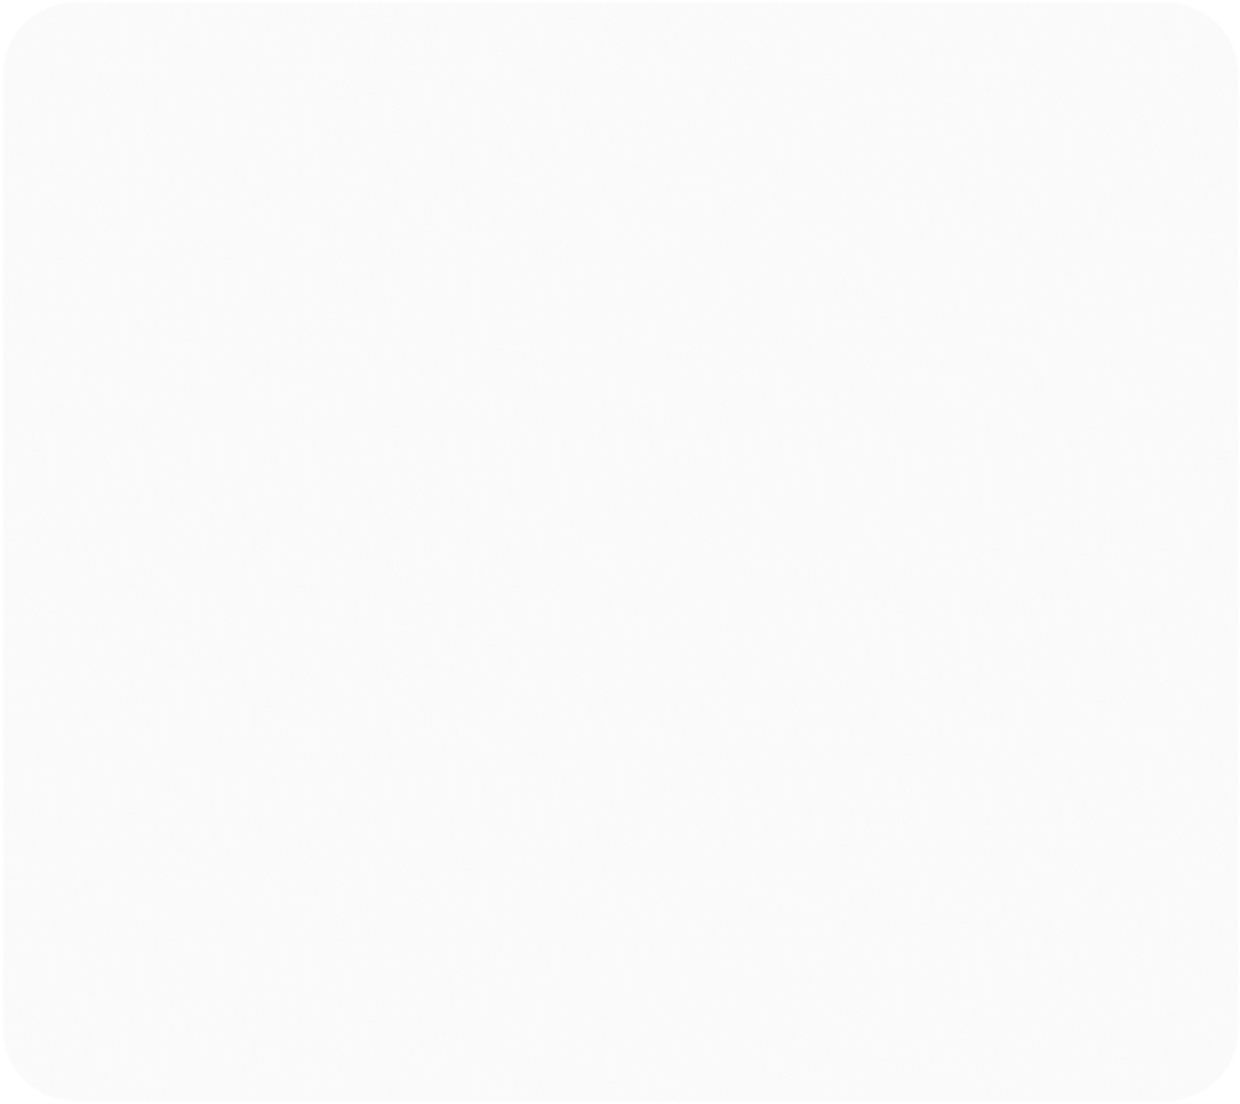
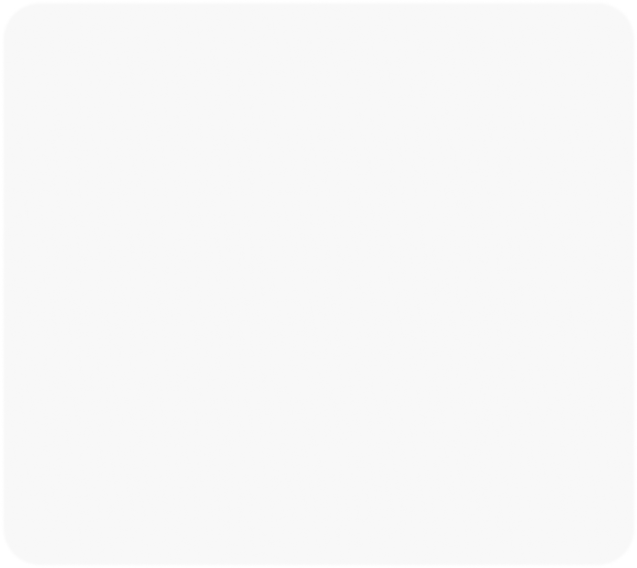
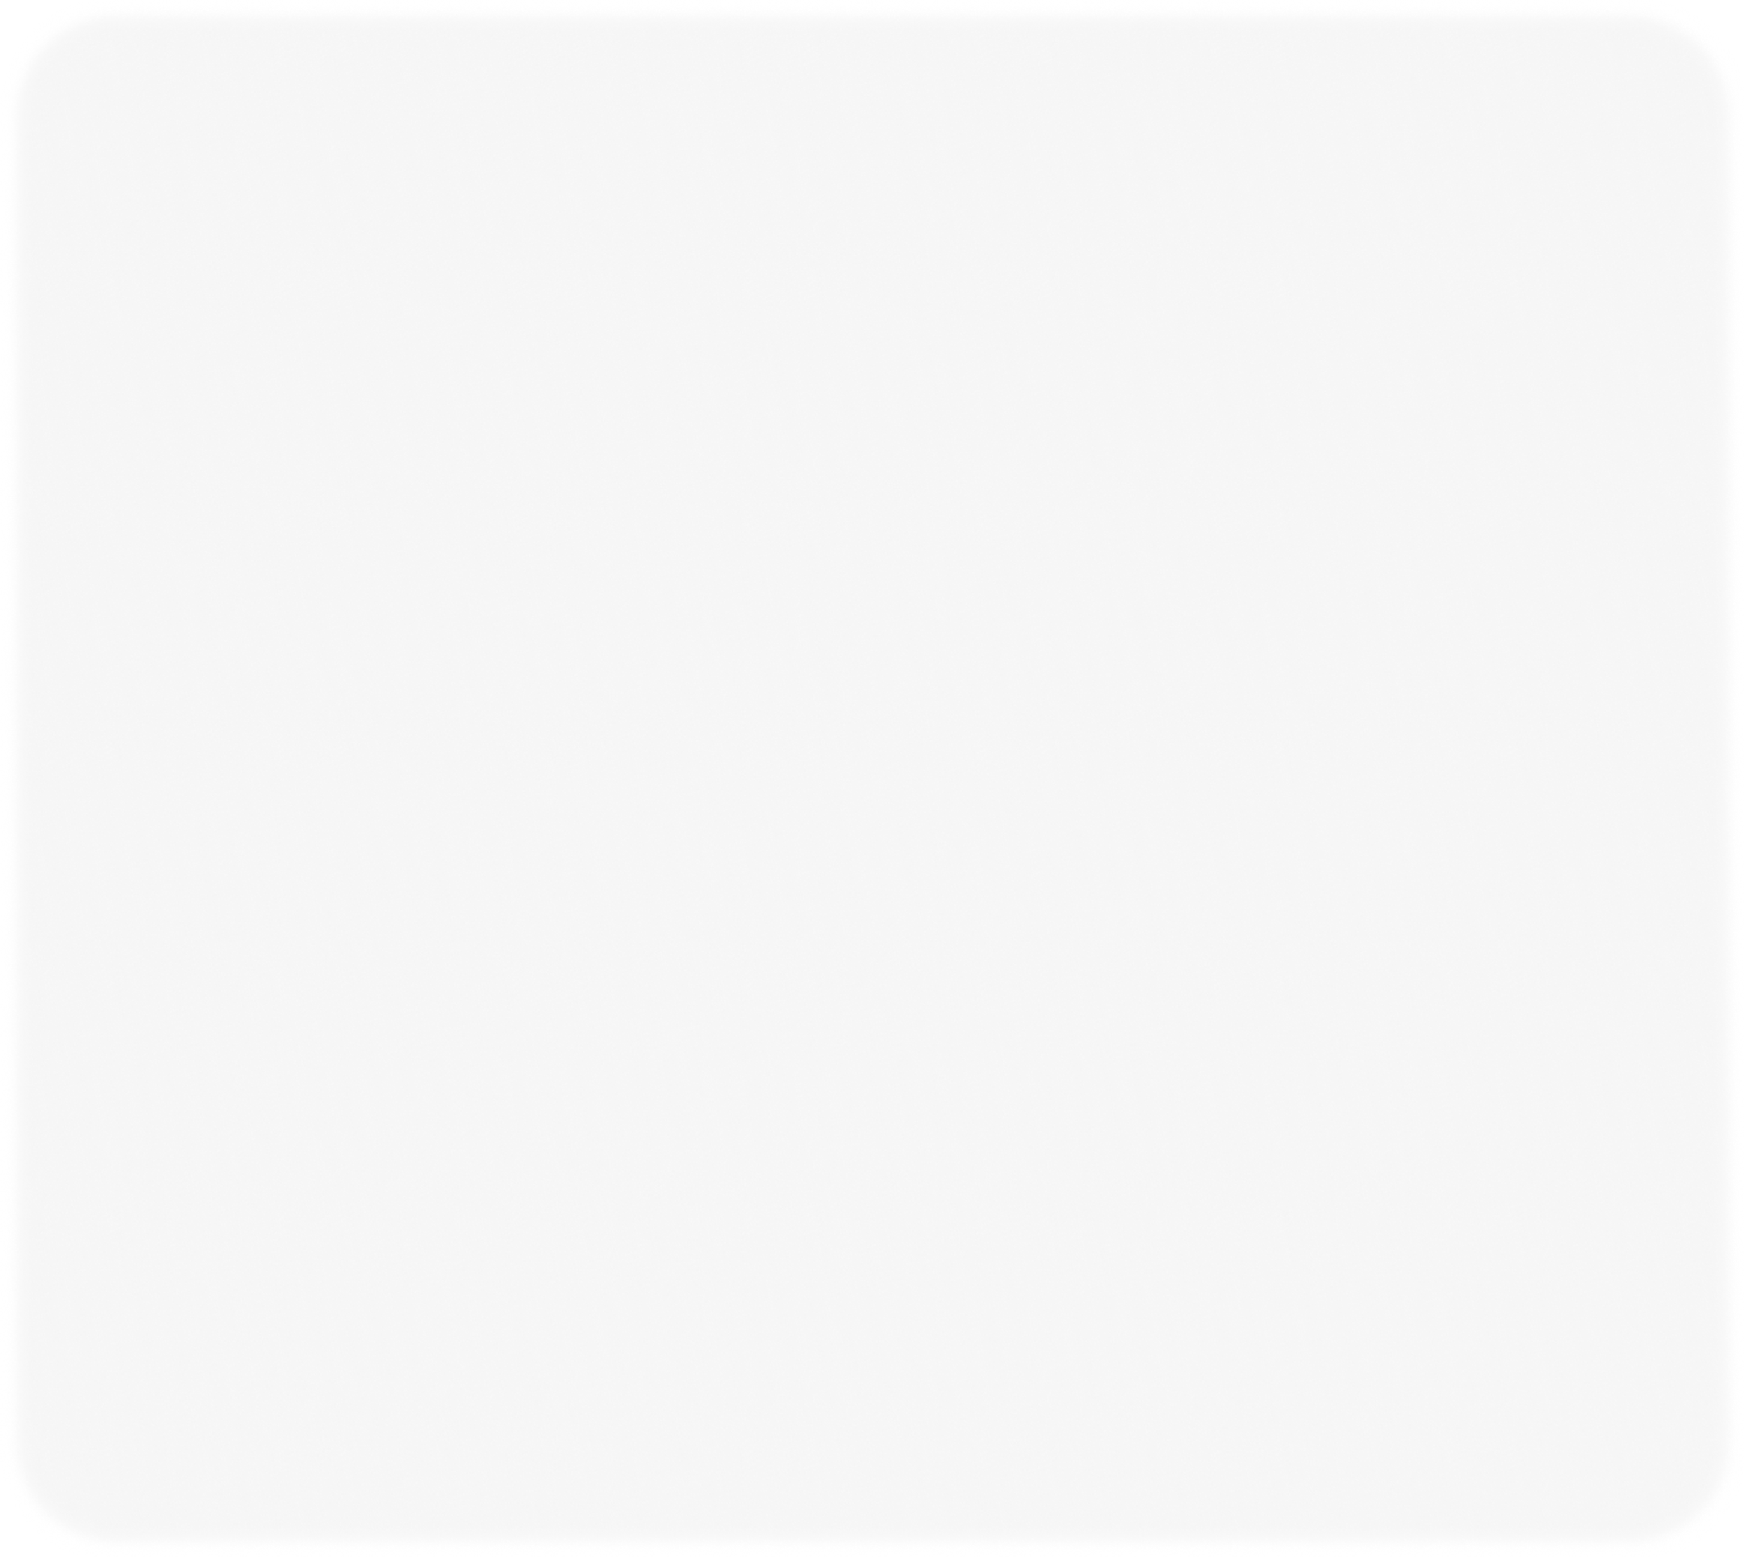
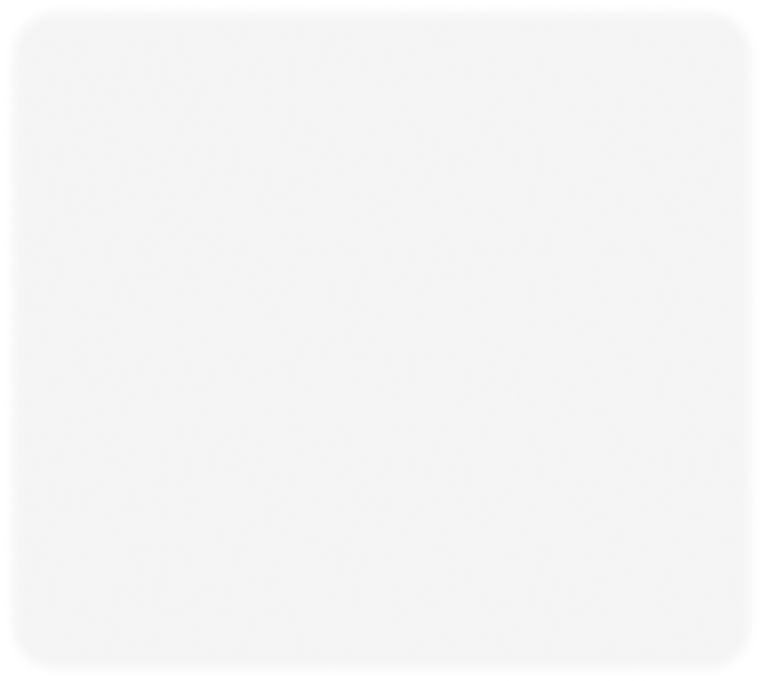
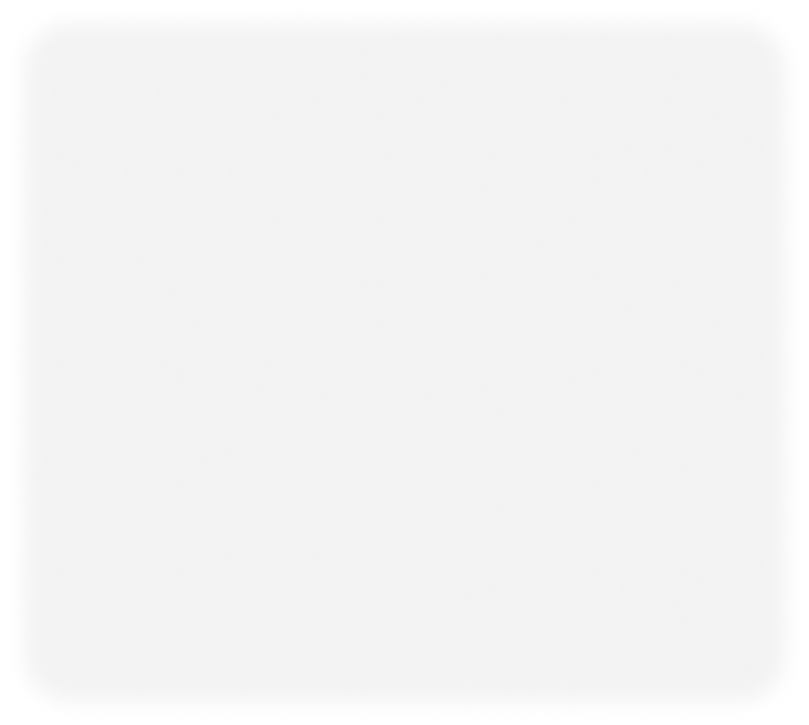

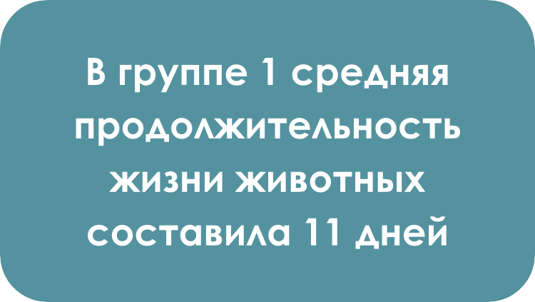








Итоги апробации
Включение в программу лучевой терапии локального введения препарата на основе двухфазной стеклокерамики, дало прибавку к выживаемости в 28 дней.

Slide 6


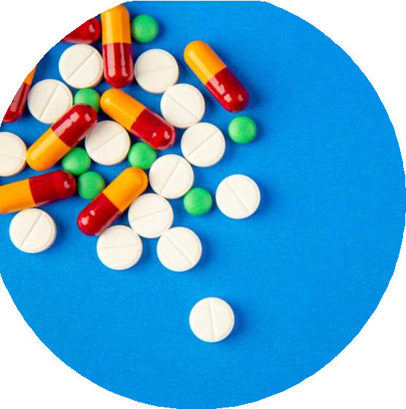
Рынок и GO TO MARKET
PAM
14 трл. 61 млрд. руб.
3 940 529
Человек
TAM
209,1 млрд. руб.
Количество онкологических пациентов на учете в 2021 году.
SAM
13 млрд. руб.
140 тыс.
Мед.центров в России, которые потенциально будут использовать создаваемый препарат
SOM
350 млн.руб.
При стоимости препарата 3500 рублей и объеме лечения
в первый год 100 000 больных

Slide 7

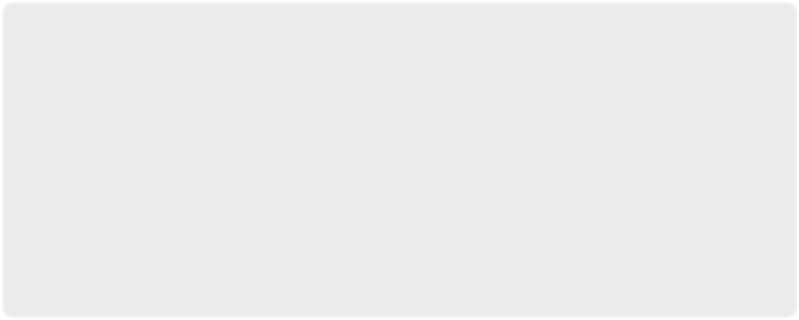
Конкуренты

Slide 8
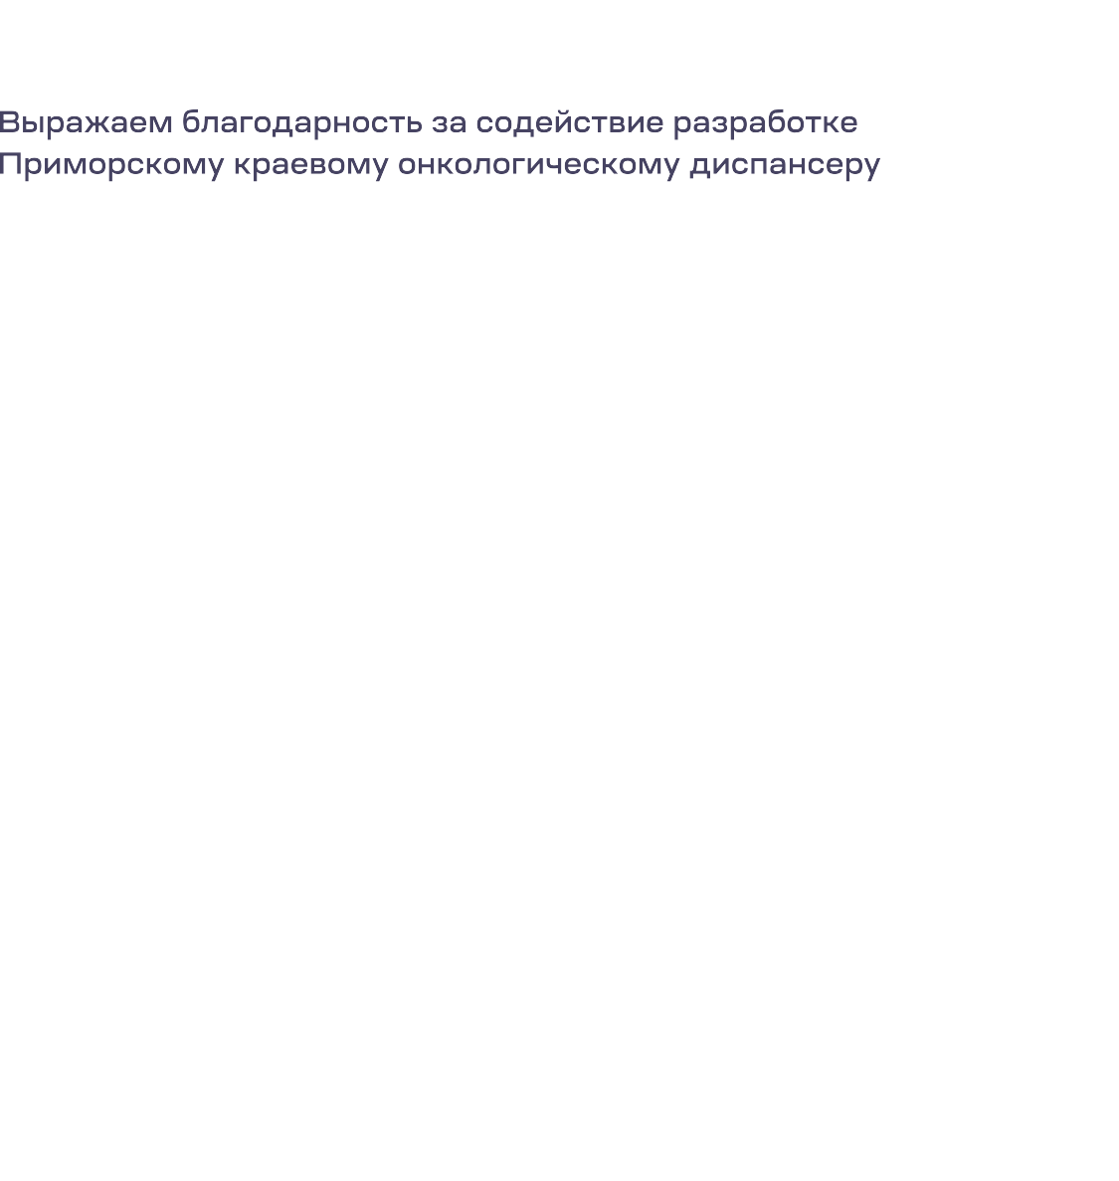
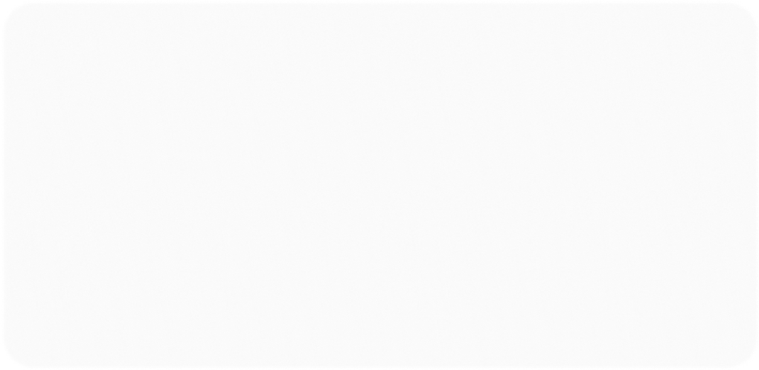
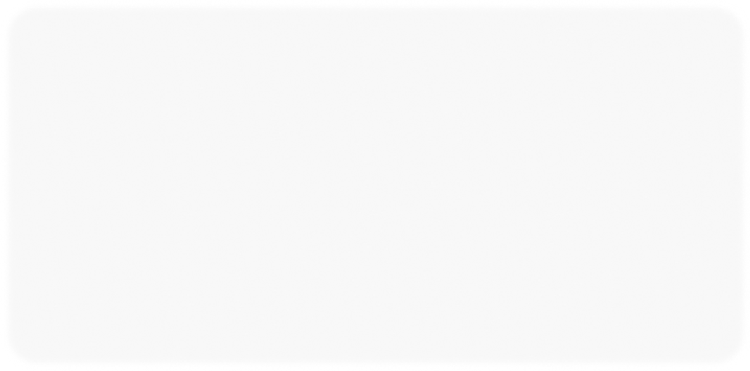
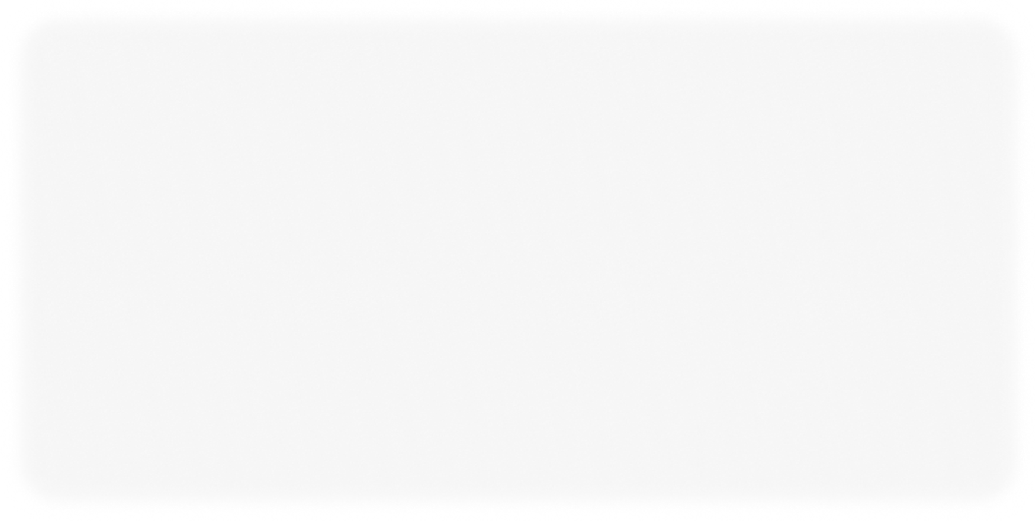









Команда проекта
Руководитель проекта ассистент института хирургии ФГБОУ ВО ТГМУ Минздрава России, врач-радиотерапевт ГБУЗ Приморский краевой онкологический диспансер
Профессор, д.м.н. ФГБОУ ВО ТГМУ Минздрава России
Д.хим.н, руководитель лаборатории переработки минерального сырья Институт химии ДВО РАН
Старший медицинский физик ГБУЗ Приморский краевой онкологический диспансер
Старший научный сотрудник Институт химии ДВО РАН
Внешний консультант по экономике и развитию

Slide 9
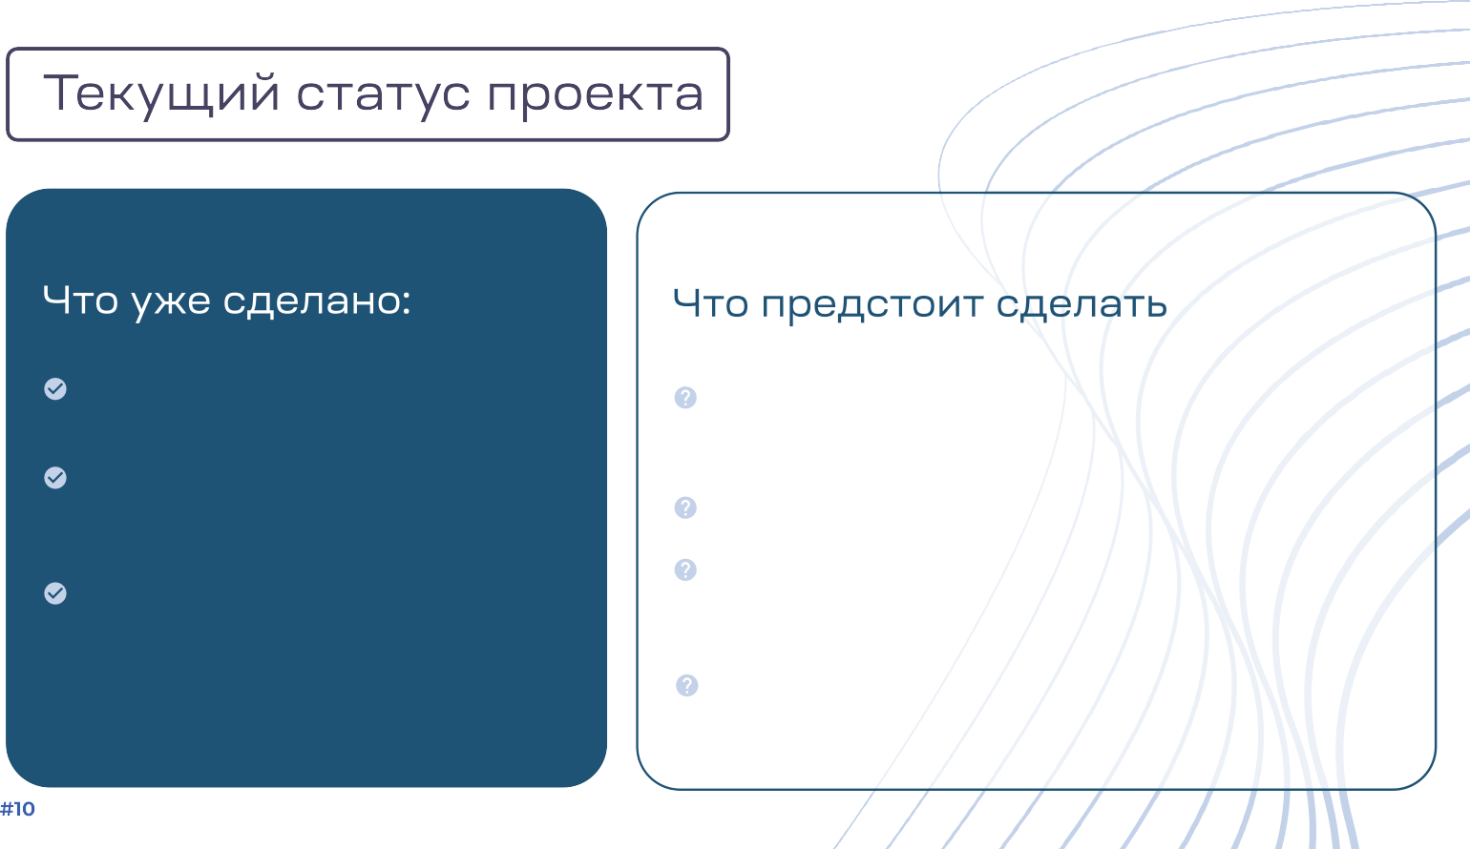
Отработан способ получения микрочастиц оксида тантала в биостекле;
Проведение исследований in vitro на культурах клеток (плоскоклеточный рак, меланома, саркома, астроцитома, глиобластома);
Проведено экспериментальное подтверждение противоопухолевой активности на аденокарциноме;
Проведение исследований in vivo;
Проведение гистологического и иммуногистохимического исследований полученных в ходе второго этапа образцов;
Получен патент на изобретение «Способ лечения аденокарциномы Эрлиха методом лучевой терапии».
Проведение клинических исследований.

Slide 10




Slide 11

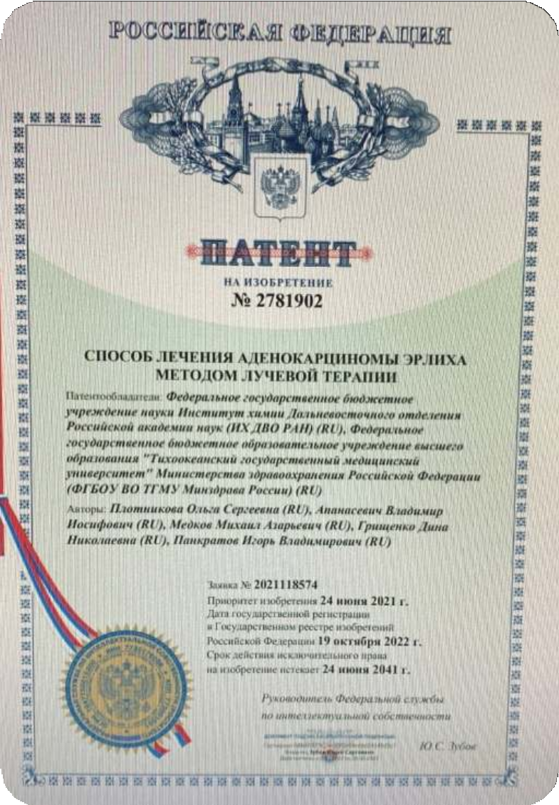




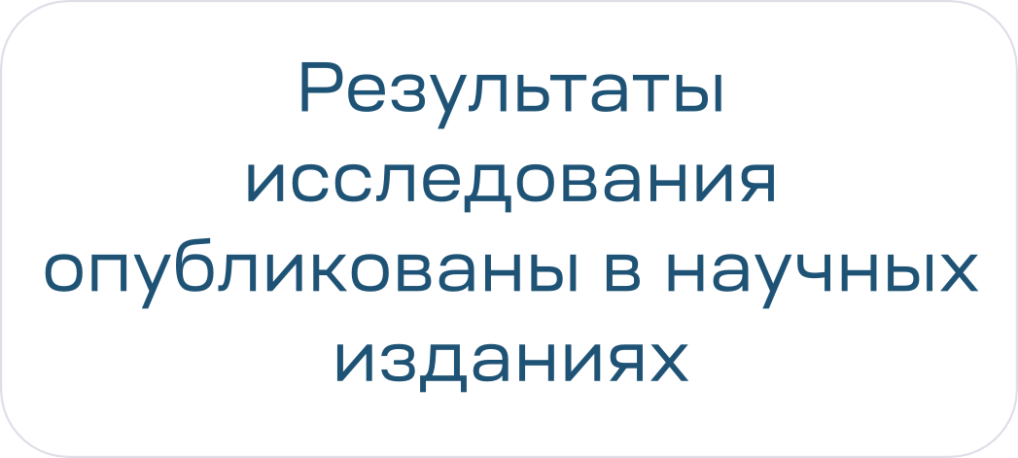
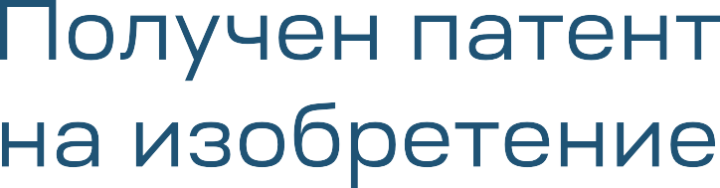


Slide 12



















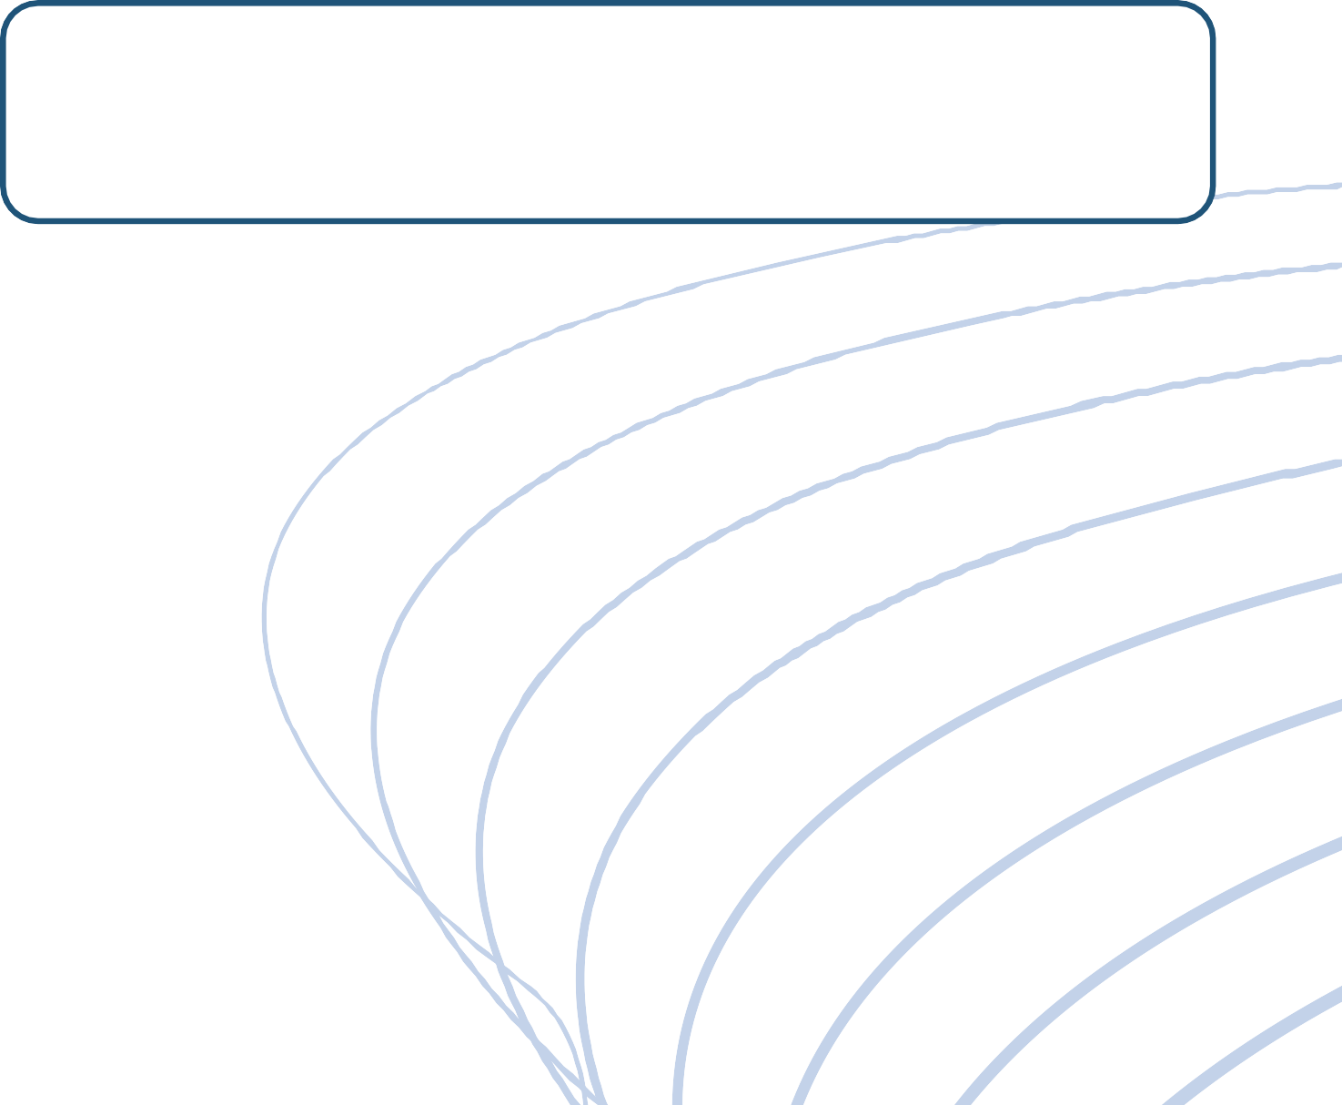
Для завершения клинических испытаний и выхода препарата на рынок нам необходимо:
1. Завершение доклинических исследований (порядка 7 миллионов рублей)¹;
1. Долю в действующей компании;
2. Или долю в совместном предприятии.
2. База для проведения клинических исследований.
По нашим оценкам проведение клинических испытаний составит порядка 60 млн. руб².

Slide 13















можно обратиться:
Плотникова Ольга
Email
radiolog2906@gmail.com
Телефон
+7 914 963-47-29

